Slide 1
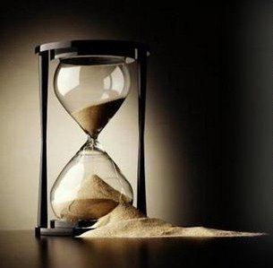
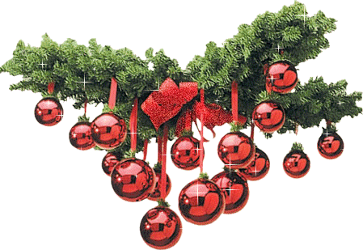
El tiempo corre que vuéla,llegó Diciembre y con el ,la alegría,ilusiones y sueños ,navidad se aproxima colmada de esperanzas,amor y paz.

Slide 2


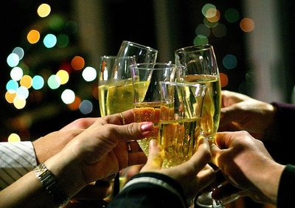
Deseo que en esta navidad,todos podamos llegar a ser mejores personas,que el amor de el niño Dios ,inunde nuestros corazones,que se terminen las guerras y las peleas inútiles,que entre todos podamos forjar un mundo más solidario .

Slide 3






Levantemos las copas ,en todas partes,se escucha musica,villancicos…,todo es alegria,se oyen estruendos y silbidos de fuegos artificiales,el cielo se ilumina multicolor,ya a nacido…

Slide 4


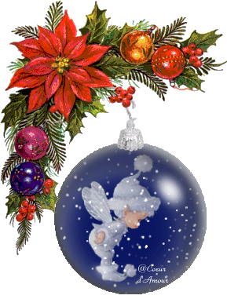
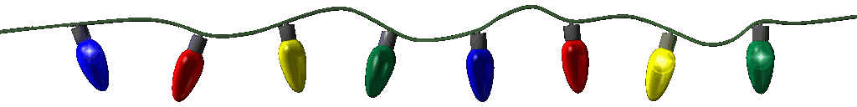

A nacido el niño del pesebre,a nacido el salvador.

Slide 5
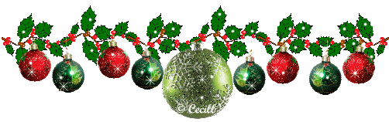


¡Feliz
Navidad!

Slide 6

Imágenes: internet
Música: Jingle Bell en español
Diseño : Andrés Vázquez

